Slide 1
Илювкенова Гуль Мухамедовна 20220608/520/24/мДЕФДО Учитель-дефектолог ИКТ в профессиональной деятельности

Slide 2
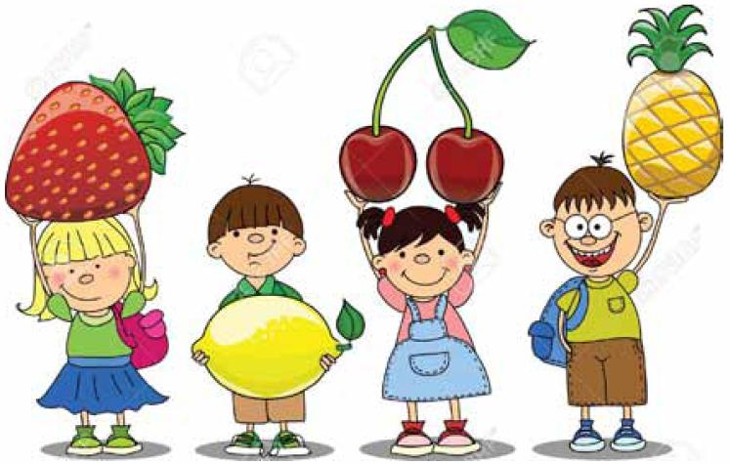
Логопедическое занятие
по лексической теме «Фрукты»

Slide 3
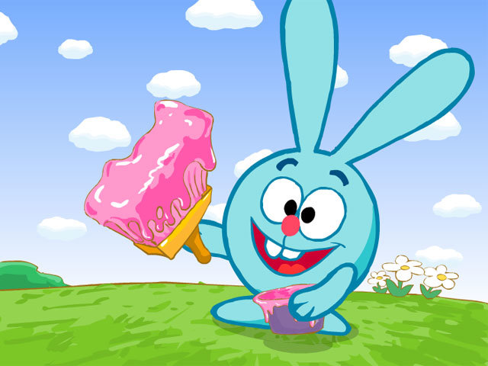
Привет!
Давай поиграем!!
Игра 1
Игра 2
Игра 3

Slide 4
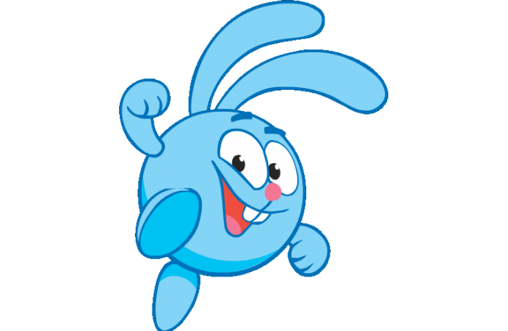
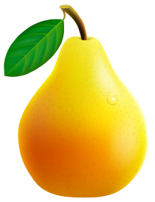
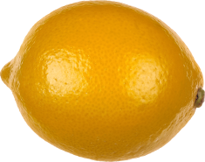
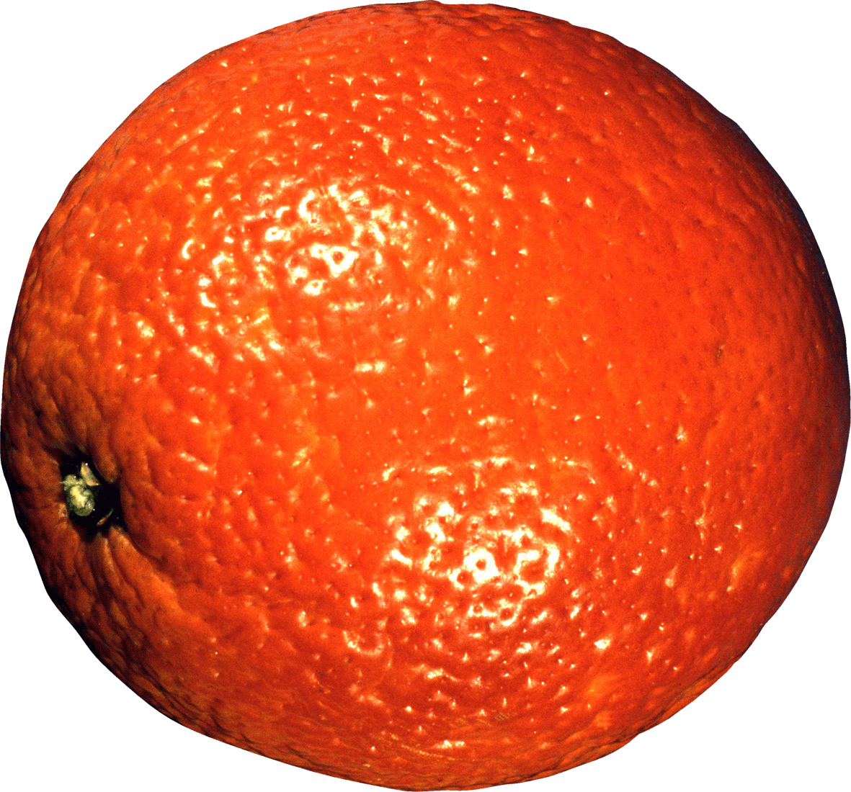
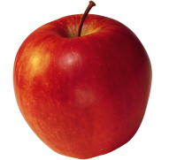
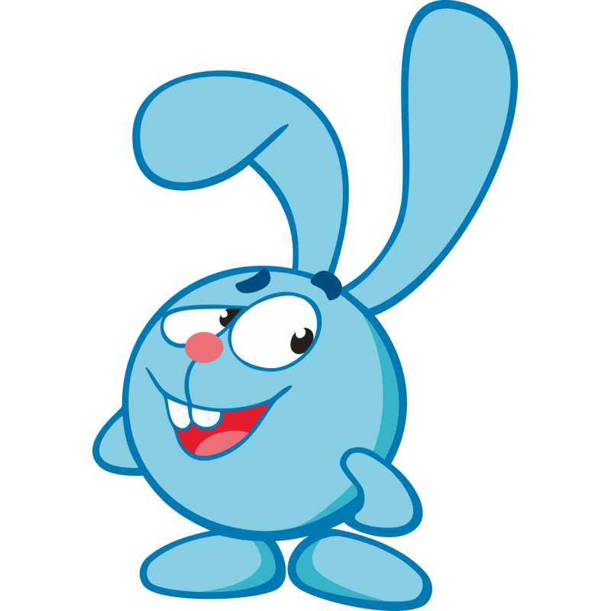
Этот фрукт в рубашке яркой
Любит, чтобы было жарко.
Не растет среди осин
Круглый рыжий...
Кислое и сладкое С кожицею гладкою. Сочное, душистое С мякотью лучистою. Людям всем полезно. Лечит от болезней! Даже птичкам зябликам Вкусно. Это ж…
Фрукт похож на неваляшку,
Носит желтую рубашку.
Тишину в саду нарушив,
С дерева упала..
Желтый цитрусовый плод
В странах солнечных растет.
А на вкус кислейший он.
Как зовут его?
Помоги мне найти урожай!

Slide 5
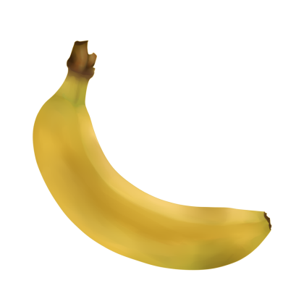
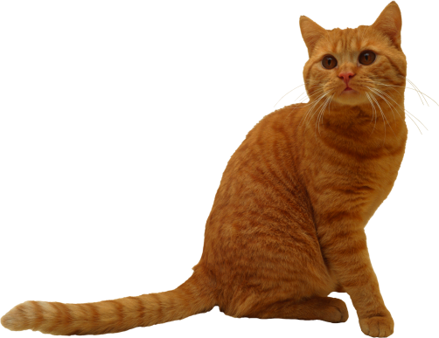
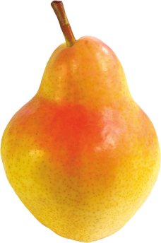
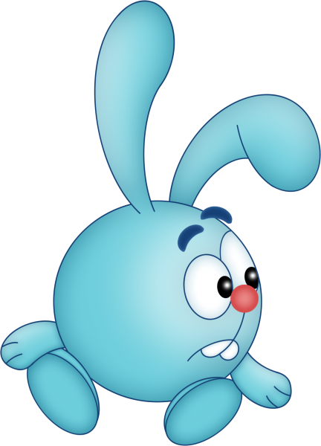

Slide 6
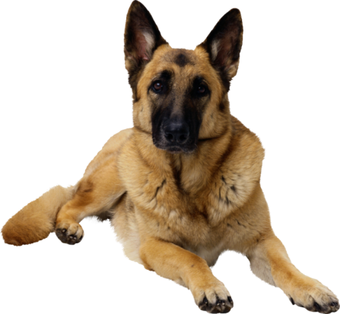
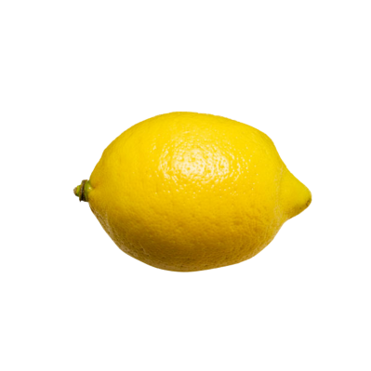
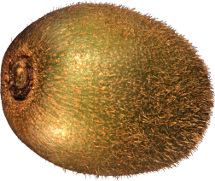

Slide 7
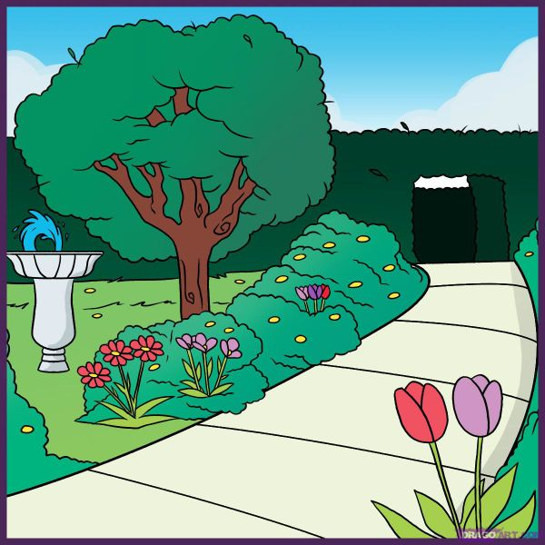
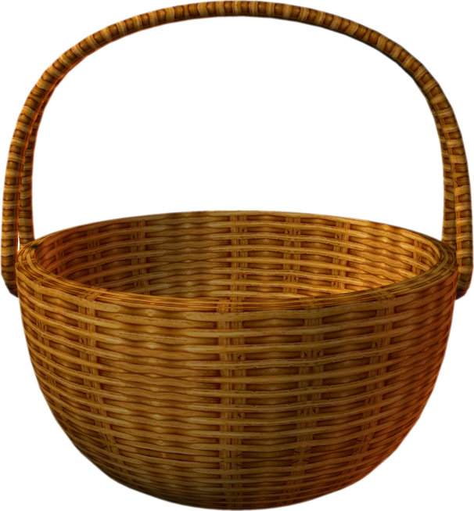
+

Slide 8
+

Slide 9
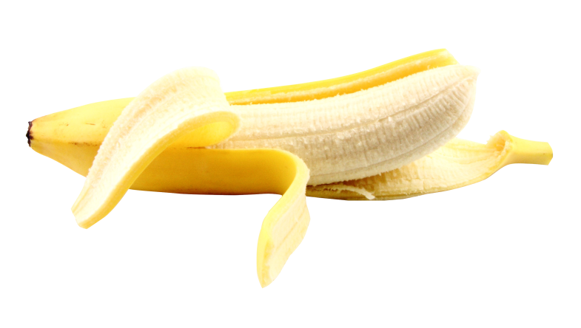
+

Slide 10
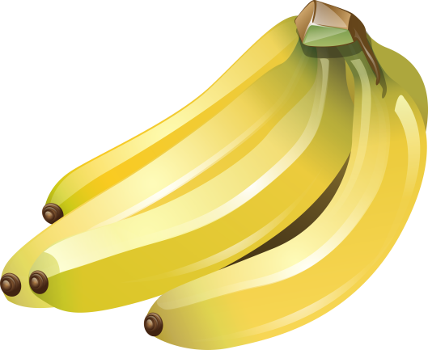
+

Slide 11
+

Slide 12
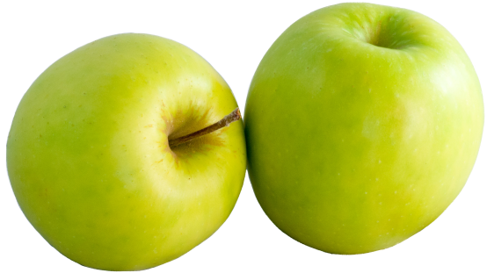
+

Slide 13
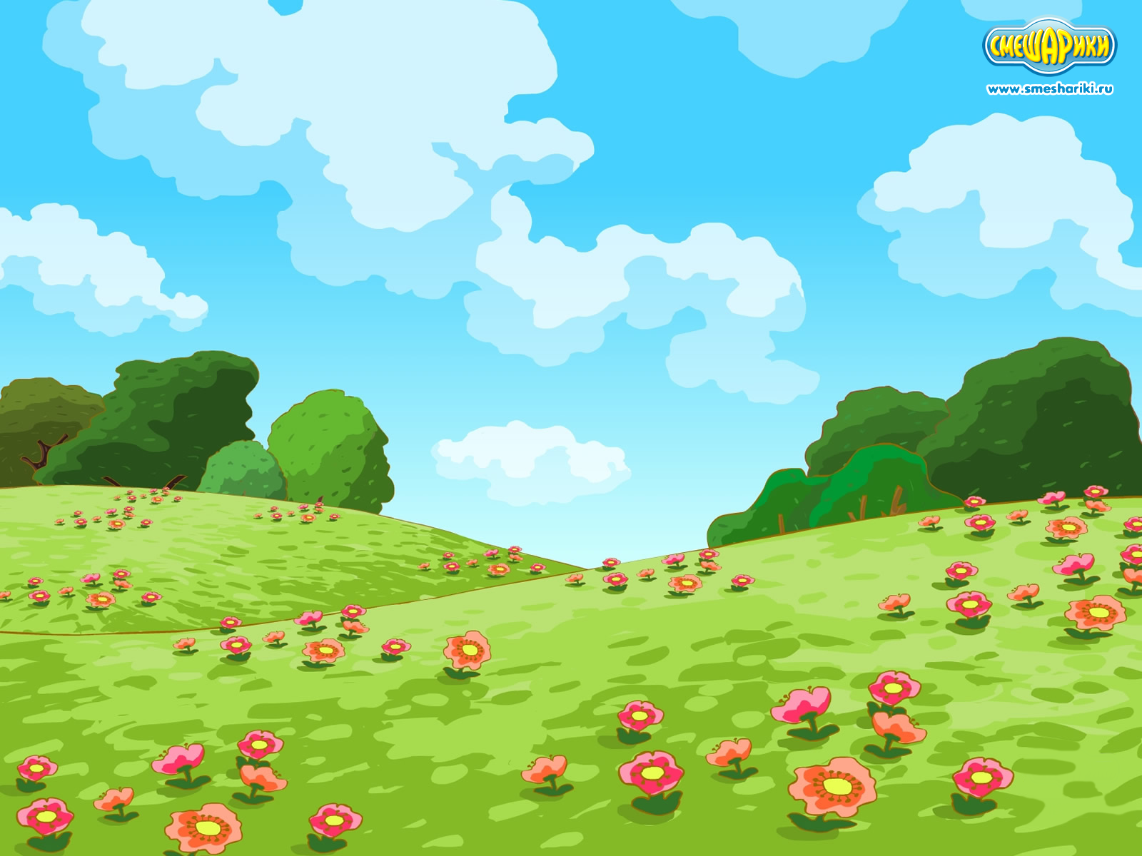
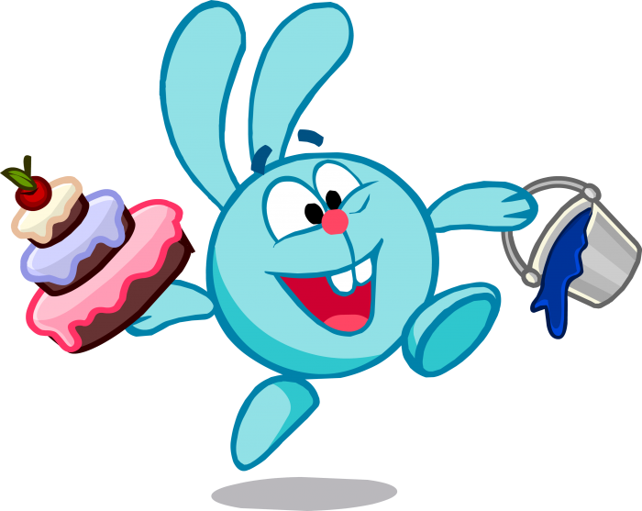
Спасибо ребята, вы так хорошо позанимались и помогли мне !За вашу помощь я покажу вам мультик!

